Slide 1
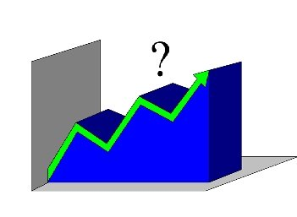
ניתוח מגמות – Trend Analysis
מטרה:
הערכה כמותית של התנהגות מגמה מסוימת בעתיד, על סמך נתונים כמותיים זמינים מהעבר
רמה בסיסית: חיוץ - Extrapolation
רמה גבוהה: חיוץ וגם ניתוח השפעות

Slide 2
חיוץ מגמה – Trend Extrapolation
איסוף נתוני עבר לאורך ציר הזמן, וחיוצם לאורך ההמשך של ציר הזמן בעזרת פונקציה מתמטית מתאימה, או על ידי התאמה גראפית
מבוסס על ההנחה שהמגמה "תתנהג" באופן דומה בעתיד.
זה לא תמיד נכון. יש לבחון: מה הם הכוחות שהניעו את המגמה בעבר? האם יישארו תקפים?
בעבודת חיזוי יסודית משלבים Trend Impact Analysis - מה ואיך עשוי להשפיע על תחזית החיוץ ה"פשוטה" (על כך בהמשך).

Slide 3
מגמה מסוימת עשויה להתפתח עם הזמן בצורות שונות
"עסקים כרגיל"

Slide 4

דוגמה מוצלחת לחיוץ: "חוק" מור
בשנת 1965 העריך גורדון מור (מייסד אינטל) שמס' הרכיבים על שבב אלקטרוני יוכפל כל שנה במשך עשור. ב-1975 הוא תיקן את התחזית להכפלה כל שנתיים. התחזית זכתה לשם "חוק מור".

Slide 5
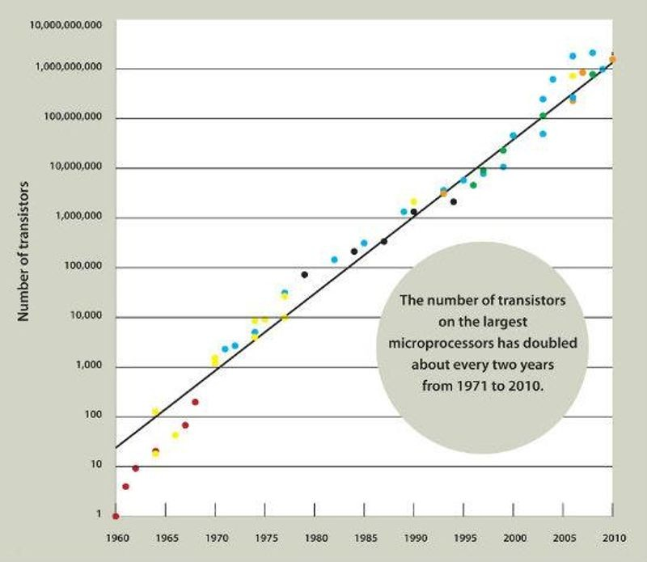
"חוק" מור

Slide 6
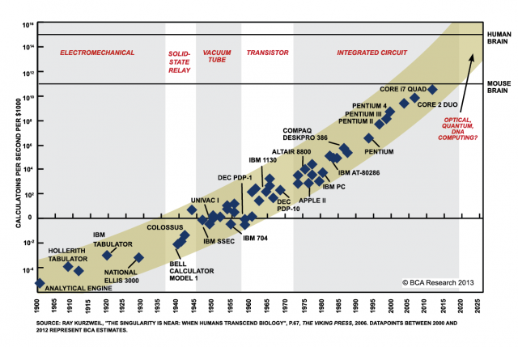
העתידן ריי קורצוויל הרחיב את "חוק מור"

Slide 7
מגמות טיפוסיות
(Foresight Methodologies, UNIDO)

Slide 8
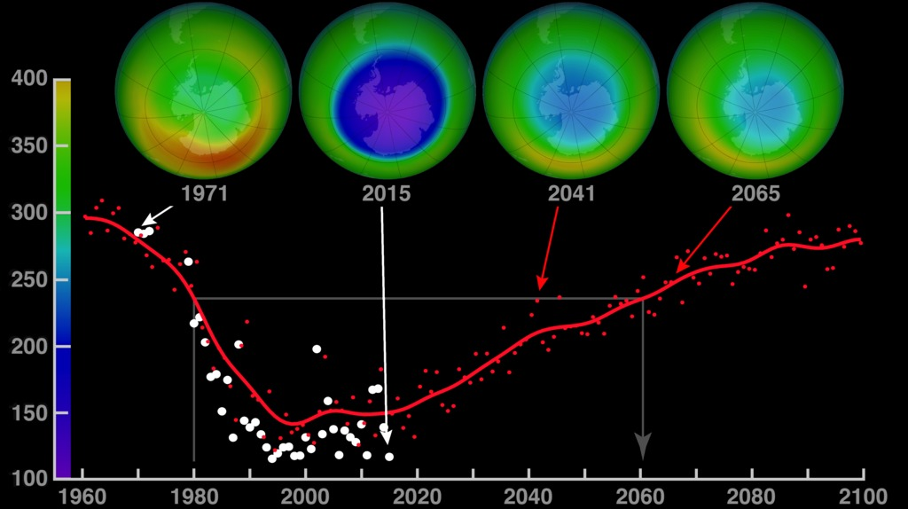
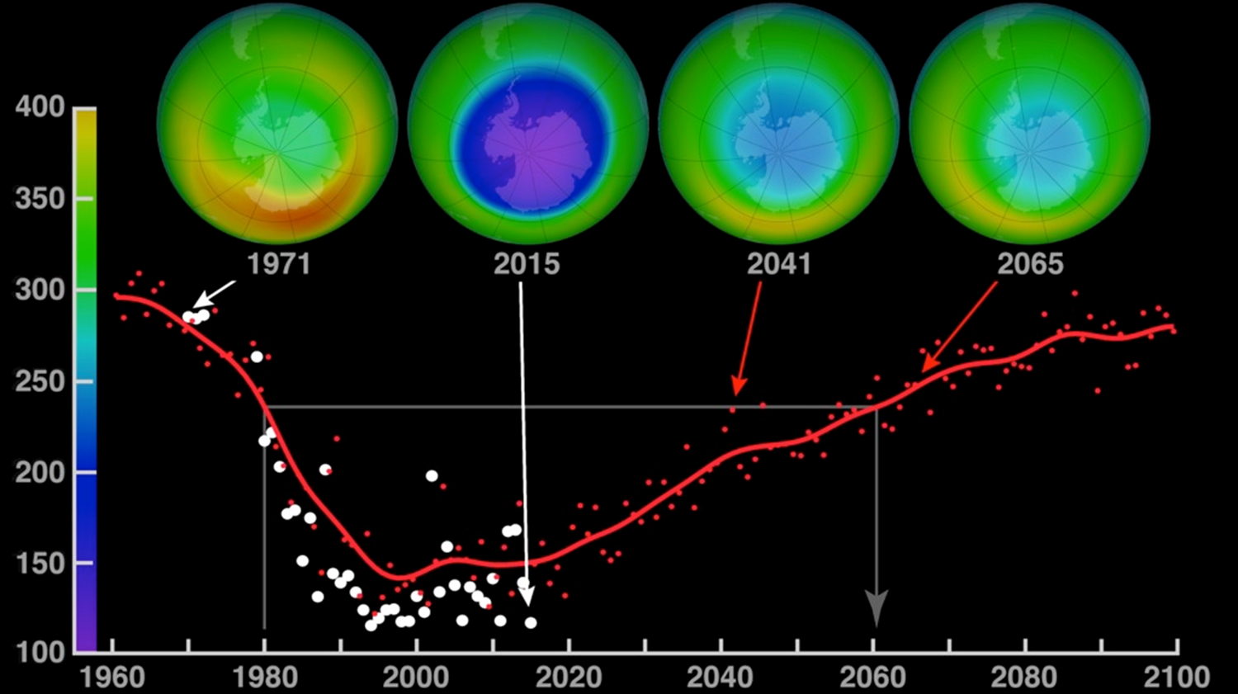
Ozone in the Stratosphere
Ozone levels stabilized in the 1990s following the Montreal Protocol (1987), and have started to recover. They are projected to reach pre-1980 levels before 2075.
https://svs.gsfc.nasa.gov/30602

Slide 9
ניתוח השפעות על מגמה Trend Impact Analysis
המטרה: לתת מענה לחולשה של חיוץ מגמות "רגיל":
מתחילים מחיוץ "רגיל" (נטול הפתעות). אחר כך נעזרים במידע נוסף (במיוחד תובנות של מומחים) כדי לזהות ארועים העשויים להשפיע משמעותית על המגמה.
"מתקנים" את המגמה ע"י התחשבות בהשפעות הנ"ל.

Slide 10
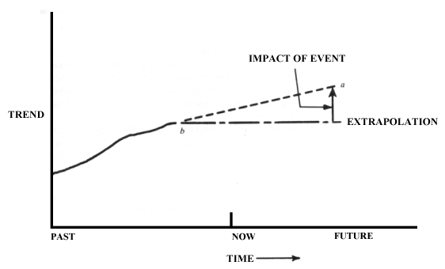
Trend Impact Analysis
http://horizon.unc.edu/projects/seminars/futuresresearch/stages.html

Slide 11
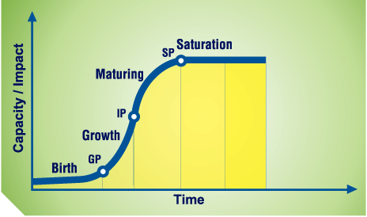
עקומת צמיחה - עקומת S
מהלך התפתחות/חדירה אופייני של טכנולוגיות
http://www.foresightguide.com/logistic-growth-s-curves/

Slide 12
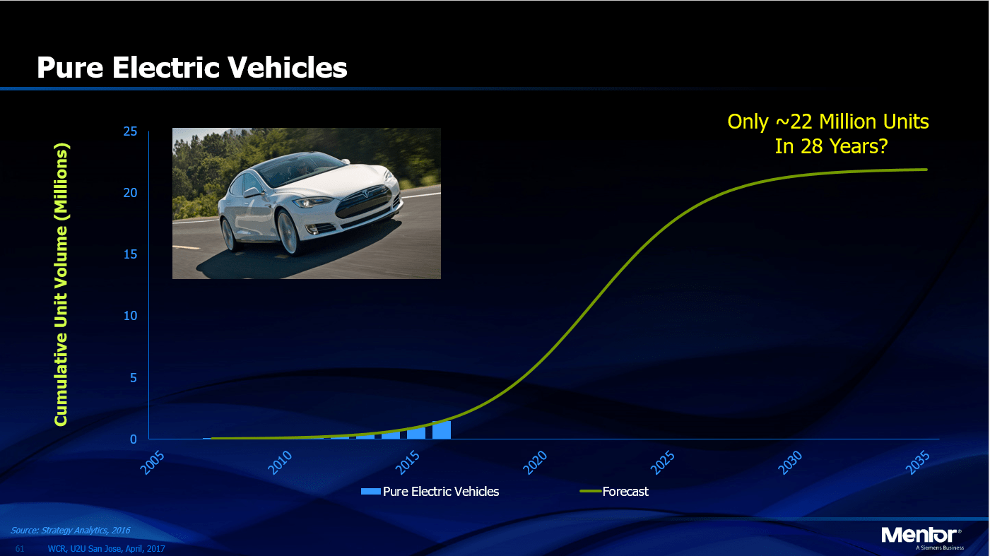
דוגמה לעקומת S: רכב חשמלי
https://semiengineering.com/mathematic-model-helps-predict-markets-that-will-drive-semiconductor-growth/

Slide 13
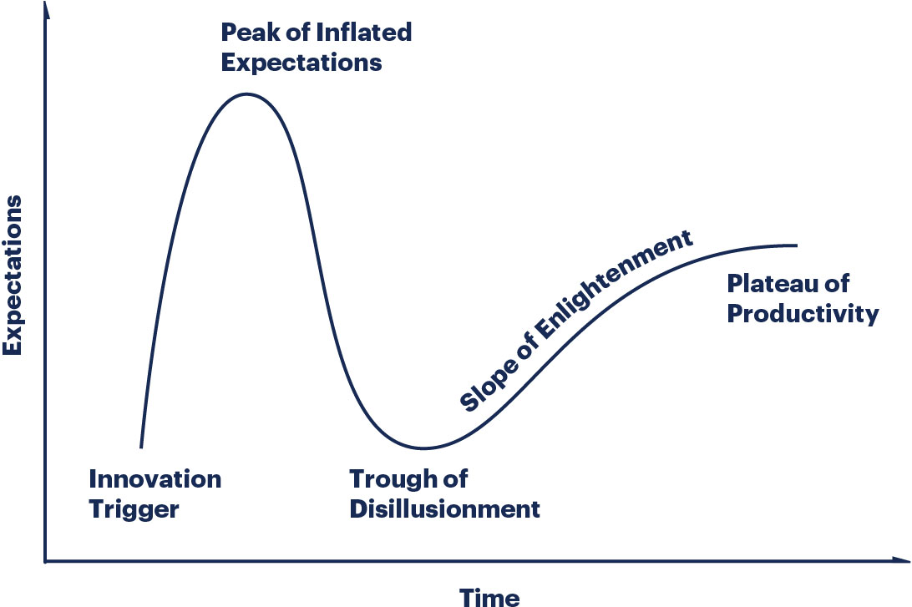
האם זה חיוץ מגמות?
- הוזכר במפגש 1Gartner Hype Cycle
פיסגת הציפיות המנופחות
הטיפוס אל ההארה
מישור המעשיות
התנעה
שפל ההתפכחות
בגרות הטכנולוגיה

